Slide 1
基于卷积神经网络的
双目视觉算法研究
答辩人：ZY1624119 于潇潇
指导教师 ： 于雷
1

Slide 2
目录
01
02
03
04
05
06
课题来源
研究意义
研究目标
研究方案
预期目标
工作计划
研究内容
技术路线
创新点
2

Slide 3
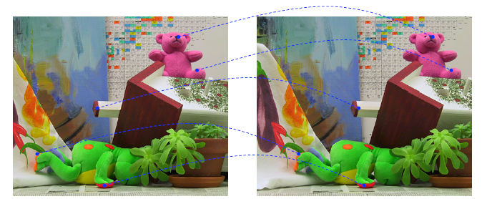
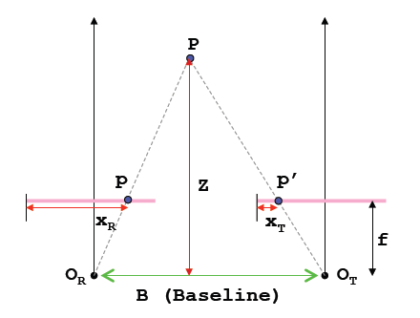
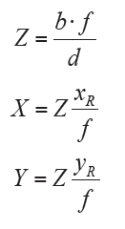
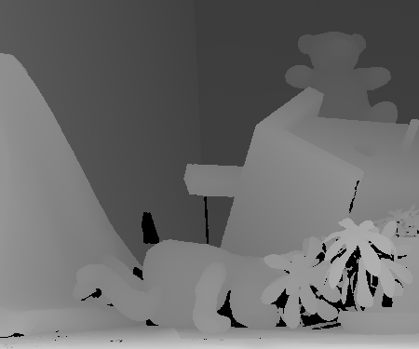
01
课题来源
3
Notes:
三维信息对于机器人导航、自动驾驶等应用是非常重要的。提取三维信息的方法有很多，其中双目视觉因为其不受硬件条件限制、计算准确等是计算机视觉的研究热点。双目视觉主要由四个步骤组成：离线标定，双目矫正，双目匹配和三维信息重建。其中，双目匹配的目的是找到左右两张图片中匹配的像素点，计算出他们的横坐标差值，即视差，然后我们就能计算出每个像素点的三维信息。双目匹配的算法包括局部算法和全局算法。局部算法一般在图像中的一个局部窗口中寻找最优匹配点，考虑的更多的是局部信息，计算速度较快，但是不能很好地保留物体的边缘特性，而且生成的视差图不够平滑。全局算法是求解最小化整张图像的匹配代价能量函数，计算比较准确，但是速度很慢，一般达不到实时的效果。

Slide 4
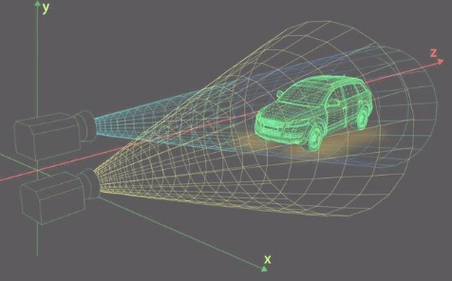
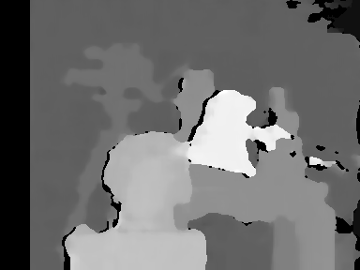
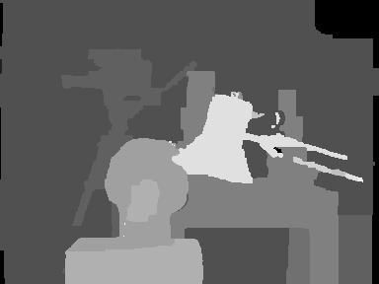
01
课题来源
难点 双目匹配
算法：局部算法和全局算法
图像雷达
激光、结构光
单目视觉
双目视觉
4
Notes:
三维信息对于机器人导航、自动驾驶等应用是非常重要的。提取三维信息的方法有很多，其中双目视觉因为其不受硬件条件限制、计算准确等是计算机视觉的研究热点。双目视觉主要由四个步骤组成：离线标定，双目矫正，双目匹配和三维信息重建。其中，双目匹配的目的是找到左右两张图片中匹配的像素点，计算出他们的横坐标差值，即视差，然后我们就能计算出每个像素点的三维信息。双目匹配的算法包括局部算法和全局算法。局部算法一般在图像中的一个局部窗口中寻找最优匹配点，考虑的更多的是局部信息，计算速度较快，但是不能很好地保留物体的边缘特性，而且生成的视差图不够平滑。全局算法是求解最小化整张图像的匹配代价能量函数，计算比较准确，但是速度很慢，一般达不到实时的效果。

Slide 5
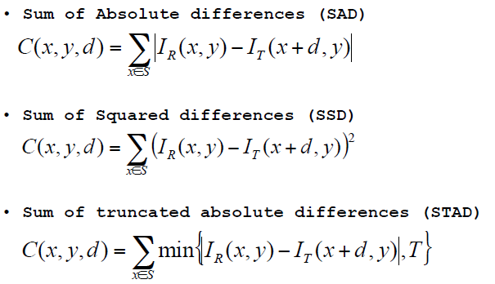
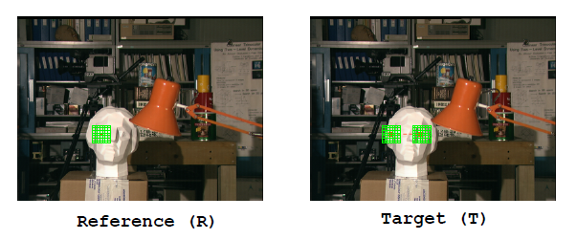
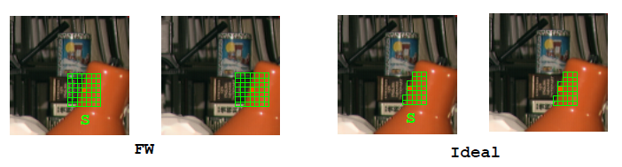
01
课题来源
局部算法：
？ 如何适当选择support的大小和形状
5
Notes:
结合之前提到的MC-CNN结构和双边网格结构，本课题将二者结合，用卷积神经网络提高提取局部深度信息的准确度，用快速双边网格结构提取边缘信息，并通过求解凸代价损失函数提高求解速度。结合两种技术的优势，能够保证视差计算的最优输出和计算速度的提升。卷积神经网络的输出作为全局能量函数的局部项，用快速双边网格结构计算全局能量函数的平滑项，运用梯度下降法对全局能量函数进行最小化求解。

Slide 6
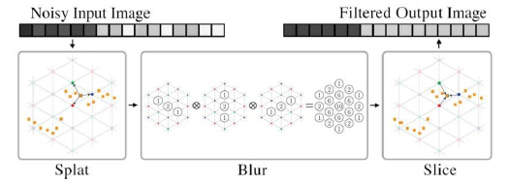
01
课题来源
全局算法：
E(d)=Edata(d)+βEsmooth(d)
求解算法：置信度传播、动态规划等等
Fast bilateral space：
6
Notes:
结合之前提到的MC-CNN结构和双边网格结构，本课题将二者结合，用卷积神经网络提高提取局部深度信息的准确度，用快速双边网格结构提取边缘信息，并通过求解凸代价损失函数提高求解速度。结合两种技术的优势，能够保证视差计算的最优输出和计算速度的提升。卷积神经网络的输出作为全局能量函数的局部项，用快速双边网格结构计算全局能量函数的平滑项，运用梯度下降法对全局能量函数进行最小化求解。

Slide 7

02
研究意义
双目匹配技术问题：
遮挡或不连续区域，反光，透视，噪声等
2017CVPR：9篇，2016CVPR：11篇
研究现状：
局部算法→ 优化支持域的选择，自适应窗口、MC-CNN、end to end等
全局算法→ SGM，双边网格等
7
Notes:
双目匹配的难点在于双目摄像头拍摄的图像可能存在遮挡、反光、透视等问题，因此解决这些问题、尽可能提高匹配准确度和匹配速度是双目匹配的发展方向。尽管双目视觉提出的时间很早，但是近年来双目视觉的研究热度相当高，在CVPR2017上双目视觉的相关论文有9篇，在cvpr2016上有11篇。而最新的研究现状主要集中在优化局部算法的支持域选择上，比如自适应地选择窗口，而不是选择固定窗口；运用卷积神经网络测量图像块的相似度等。这些方法速度较快，但是没有考虑整张图片的信息，在对一些特殊场景的图片进行处理时误差较大；针对全局算法速度慢的问题，SGM半全局算法和双边网格算法被提出，在加速计算、保留边缘特性和平滑度之外，精确度大大下降，失去了全局算法的优势。因此双目匹配算法的研究还有很大的空间。

Slide 8
03
研究方案：研究内容
研究用于匹配问题的卷积神经网络的结构、实现方法以及基于图像块或整张图像的相似度测量方法
卷积神经网络
研究快速双边网格结构的理论、实现方法以及基于双边滤波的视差精化处理的其它方法
快速双边网格
全局算法
研究基于快速双边网格结构的全局匹配算法的理论及实现方法
研究端对端的基于CNN进行视差计算的卷积神经网络结构、实现方法；
卷积神经网络
研究双流束网络的子分支结构的设计及实现方法，能够提取有效的底层信息，作为代价聚合的指导。
代价聚合
9
Notes:
基于对目前研究现状的分析，本课题将从提高局部信息准确度、保留边缘特性、提高速度三方面进一步优化匹配算法，主要研究：

Slide 9
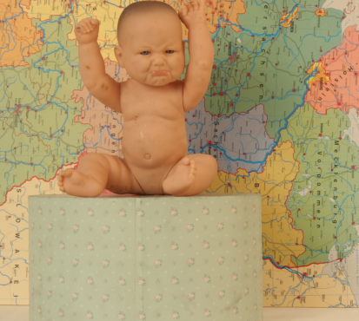
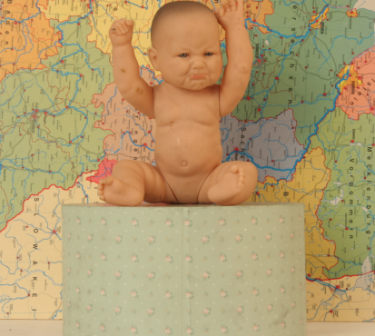
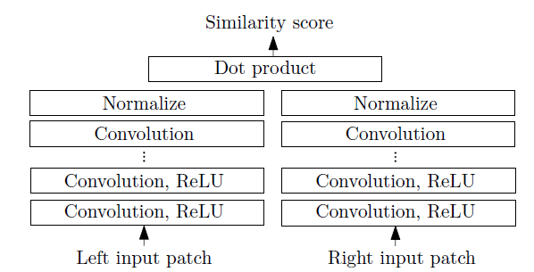
03
研究方案：技术路线
E(d)=Edata(d)+βEsmooth(d)
12
Notes:
先将图像再采样到双边网格上，再输入到卷积神经网络进行计算相似度，平滑项仍然用快速双边网格计算。这可以有效地减少计算次数，但在对局部代价求解时可能不够准确，适用于高分辨率的图片。

Slide 10
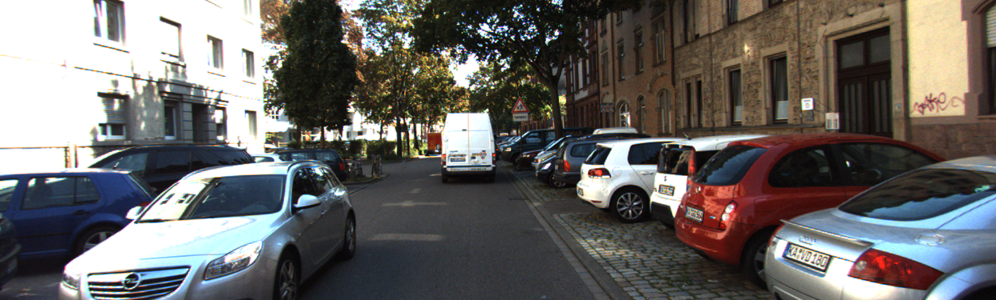
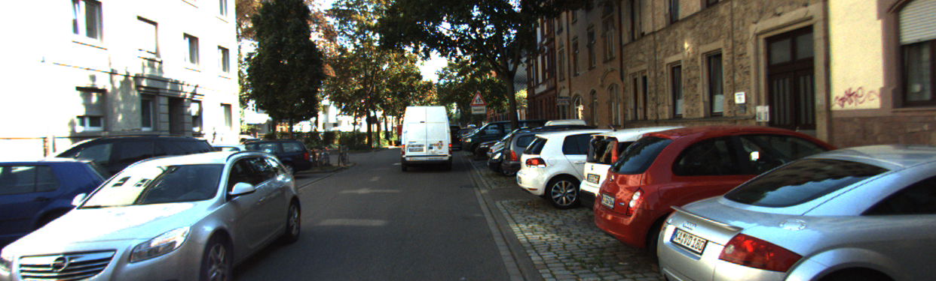
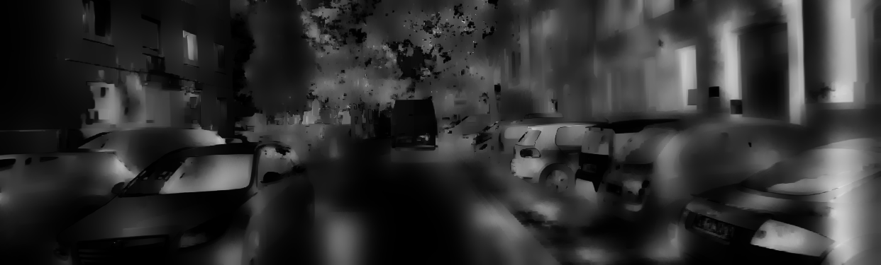
03
研究方案：技术路线
12
Notes:
先将图像再采样到双边网格上，再输入到卷积神经网络进行计算相似度，平滑项仍然用快速双边网格计算。这可以有效地减少计算次数，但在对局部代价求解时可能不够准确，适用于高分辨率的图片。

Slide 11
04
研究目标
OPTION 1
局部算法
提取像素点特征，保留物体边缘信息，提高特殊区域的深度测量准确度
以端对端的形式提高视差生成算法的速度和准确度
OPTION 2
代价聚合
优化支持域的选择
8

Slide 12
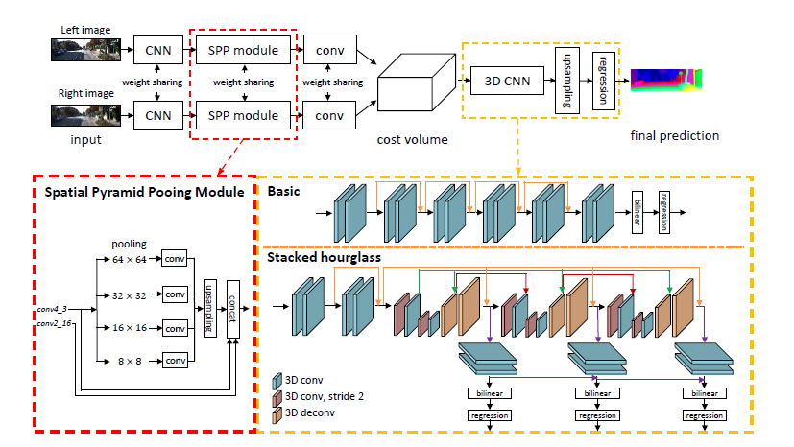
04
研究方案：技术路线
12
Notes:
先将图像再采样到双边网格上，再输入到卷积神经网络进行计算相似度，平滑项仍然用快速双边网格计算。这可以有效地减少计算次数，但在对局部代价求解时可能不够准确，适用于高分辨率的图片。

Slide 13
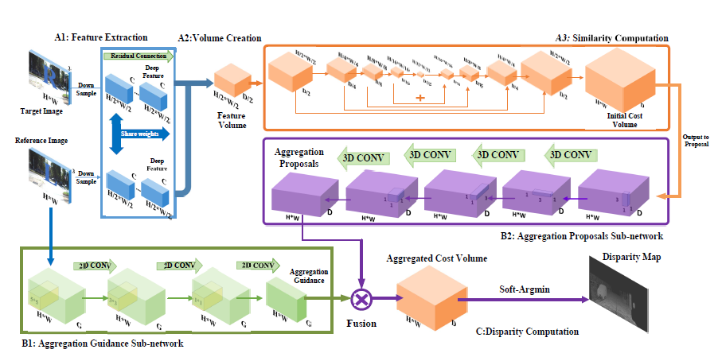
04
研究方案：技术路线
12
Notes:
先将图像再采样到双边网格上，再输入到卷积神经网络进行计算相似度，平滑项仍然用快速双边网格计算。这可以有效地减少计算次数，但在对局部代价求解时可能不够准确，适用于高分辨率的图片。

Slide 14
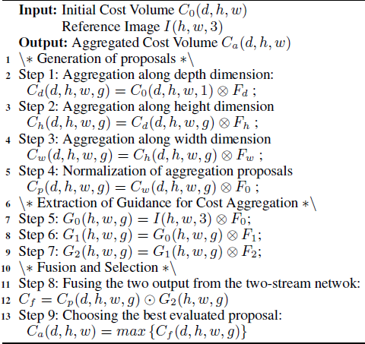
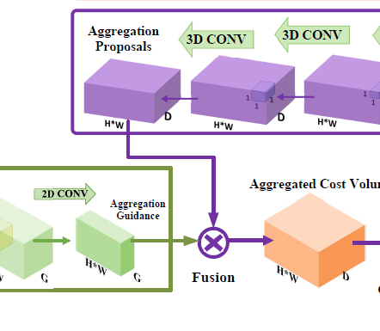
04
研究方案：技术路线
12
Notes:
先将图像再采样到双边网格上，再输入到卷积神经网络进行计算相似度，平滑项仍然用快速双边网格计算。这可以有效地减少计算次数，但在对局部代价求解时可能不够准确，适用于高分辨率的图片。

Slide 15
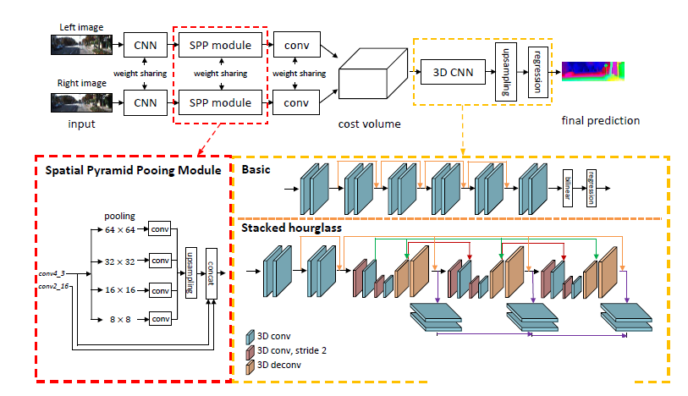
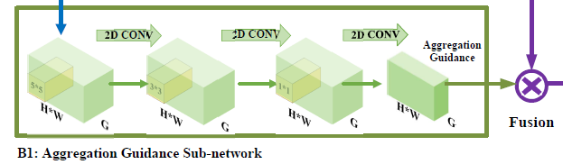
04
研究方案：技术路线
Bilinear
Regression
12
Notes:
先将图像再采样到双边网格上，再输入到卷积神经网络进行计算相似度，平滑项仍然用快速双边网格计算。这可以有效地减少计算次数，但在对局部代价求解时可能不够准确，适用于高分辨率的图片。

Slide 16
04
研究方案：技术路线
1.迁移学习：scene flow数据集预训练
2.进一步调整网络结构
--底层特征提取（加入了膨胀卷积）
--加入shuffle net unit
12
Notes:
先将图像再采样到双边网格上，再输入到卷积神经网络进行计算相似度，平滑项仍然用快速双边网格计算。这可以有效地减少计算次数，但在对局部代价求解时可能不够准确，适用于高分辨率的图片。

Slide 17
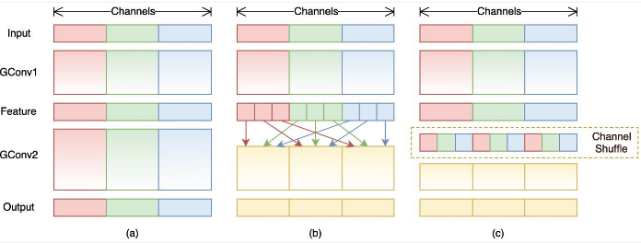
04
shuffleNet：pointwise group convolution & channle shuffle
Xception，MobileNet: depthwise convolution: G=channel num
G feature map 分别计算，不同的特征图之间互不通信
12
Notes:
先将图像再采样到双边网格上，再输入到卷积神经网络进行计算相似度，平滑项仍然用快速双边网格计算。这可以有效地减少计算次数，但在对局部代价求解时可能不够准确，适用于高分辨率的图片。

Slide 18
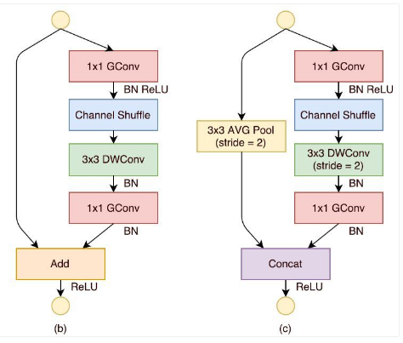
04
shuffleNet：pointwise group convolution & channle shuffle
https://cloud.tencent.com/developer/article/1052776
12
Notes:
先将图像再采样到双边网格上，再输入到卷积神经网络进行计算相似度，平滑项仍然用快速双边网格计算。这可以有效地减少计算次数，但在对局部代价求解时可能不够准确，适用于高分辨率的图片。

Slide 19
04
3D CNN by structure with rectangle filters
12
Notes:
先将图像再采样到双边网格上，再输入到卷积神经网络进行计算相似度，平滑项仍然用快速双边网格计算。这可以有效地减少计算次数，但在对局部代价求解时可能不够准确，适用于高分辨率的图片。

Slide 20
04
实验结果
（交叉验证，5 folds）
1.加入子分支(G=3)：
-KITTI2015 96.845%
-pretrain with sceneFlow 91.462%
-finetune 97.175%
-final 97.509%
2.使用shuffleNet
-KITTI2015 96.182%
-pretrain with sceneFlow 90.189%
-finetune 97.036%
-final
3.原模型 (numParameters=5224768)
-KITTI2015 96.800%
-pretrain with sceneFlow 91.253%
-finetune 97.149%
后续：middlebury？网络结构进一步优化…
12
Notes:
先将图像再采样到双边网格上，再输入到卷积神经网络进行计算相似度，平滑项仍然用快速双边网格计算。这可以有效地减少计算次数，但在对局部代价求解时可能不够准确，适用于高分辨率的图片。

Slide 21
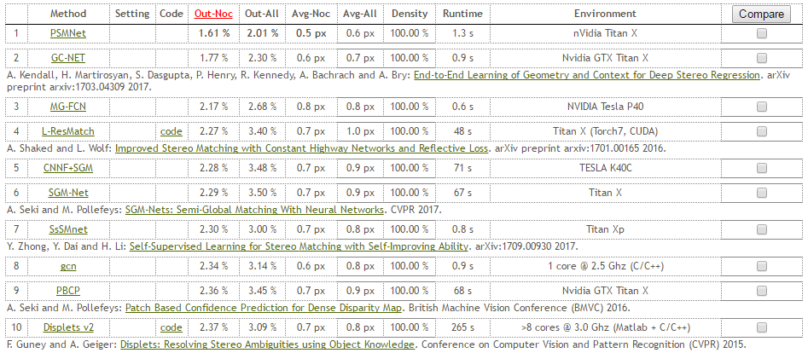
05
预期目标
01
算法改进与实现
02
学术论文
13
Notes:
本课题将把优化卷积神经网络结构和快速双边网格结构结合起来，提出一种新的双目匹配算法，优化匹配的精确度和速度。通过在KITTI 和Middlebury上进行评估，来确保算法的效率。最终成果为算法实现和研究论文撰写。

Slide 22
06
工作计划
2017.11~12
查阅文献，完成开题报告和文献综述，进行开题答辩
2018.3-2018.5
2018.10-2018.11
对算法进行优化编程工作，并在Benchmark上进行测试
对算法进行GPU加速
更加深入理解现有算法，实现算法的复现，确定后续工作的方向
对算法做改进，不断优化
2017.12-2018.2
2018.6-2018.9
总结研究情况，撰写硕士论文，准备答辩事宜
2018.12
14

Slide 23
THANKS!

